Slide 1




LUYỆN TỪ VÀ CÂU MỞ RỘNG VỐN TỪ: DŨNG CẢM

Slide 2


KHỞI ĐỘNG

Slide 3
Kể tên câu chuyện, bài thơ nói về lòng dũng cảm.

Slide 4




KHÁM PHÁ

Slide 5

Thứ .....ngày....tháng .....năm....
LUYỆN TỪ VÀ CÂU:
MỞ RỘNG VỐN TỪ : DŨNG CẢM

Slide 6
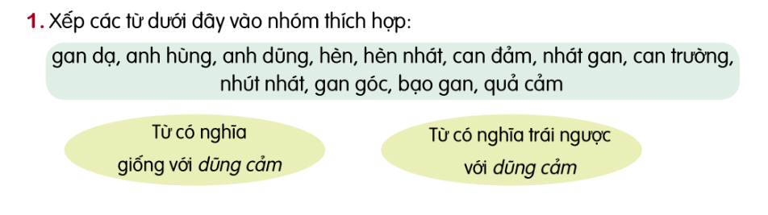
gan dạ, anh hùng, anh dũng, can đảm, can trường, gan góc, bạo gan, quả cảm.
hèn, hèn nhát, nhát gan, nhút nhát.

Slide 7

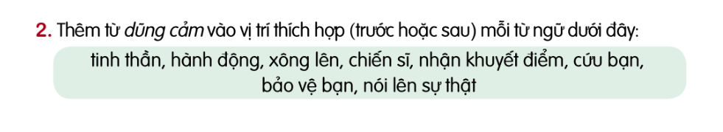
THẢO LUẬN
NHÓM 2

Slide 8
+ Thêm vào phía sau từ ngữ đã cho: tinh thần dũng cảm, hành động dũng cảm, chiến sĩ dũng cảm.
+ Thêm vào phía trước từ ngữ đã cho: dũng cảm xông lên, dũng cảm nhận khuyết điểm, dũng cảm cứu bạn, dũng cảm bảo vệ bạn, dũng cảm nói lên sự thật.

Slide 9
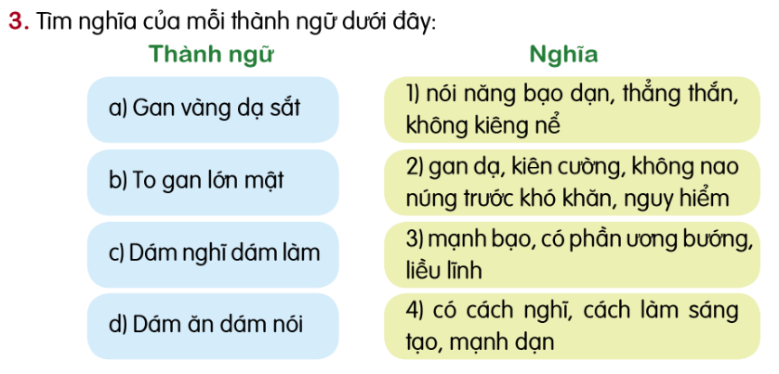

Slide 10
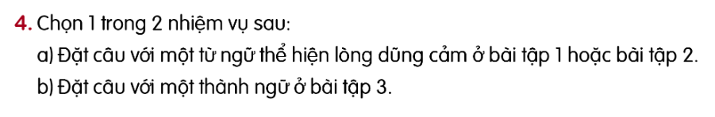
a. Lòng dũng cảm chính là một phần không thể thiếu tạo nên một con người can đảm.
b. Cậu ấy dám nghĩ dám làm nên chẳng mấy chốc đã có cơ ngơi khá giả.

Slide 11
VẬN DỤNG, TRẢI NGHIỆM

Slide 12
Đặt câu với từ ngữ giống nghĩa và trái nghĩa với từ dũng cảm.

Slide 13
Củng cố - Dặn dò

Slide 14

HẸN GẶP LẠI CÁC EM
TRONG BÀI HỌC SAU!

